Slide 1
ŠTEVILA DO 15
ŠTEJEMO

Slide 2
10 + 5 = 15
10 + 4 = 14
10 + 3 = 13
10 + 2 = 12
10 + 1 = 11
DESETICA D
ENICA E

Slide 3
9 ŠTEVILO 9 IMA 9 ENIC
10 ŠTEVILO 10 IMA 1 DESETICO IN 0 ENIC
11 ŠTEVILO 11 IMA 1 DESETICO IN 1 ENICO
12 12 → 1 D 2 E
13 13 → 1 D 3 E
14 14 → 1 D 4 E
15 15 → 1 D 5 E

Slide 4
KAKO ZAPIŠEMO IN BEREMO ŠTEVILA VEČJA OD 10
KADAR ŠTEVILO ZAPIŠEMO, VEDNO NAJPREJ ZAPIŠEMO DESETICE (RDEČE) IN NATO ENICE (MODRE).
1
5
KADAR ŠTEVILO PREBEREMO, VEDNO NAJPREJ PREBEREMO ENICE (MODRE) IN NATO DESETICE (RDEČE).
1
5

Slide 5
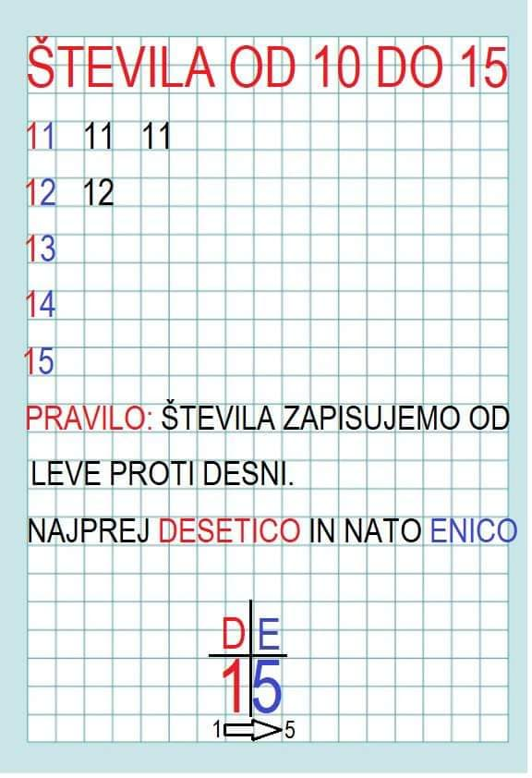

Slide 6
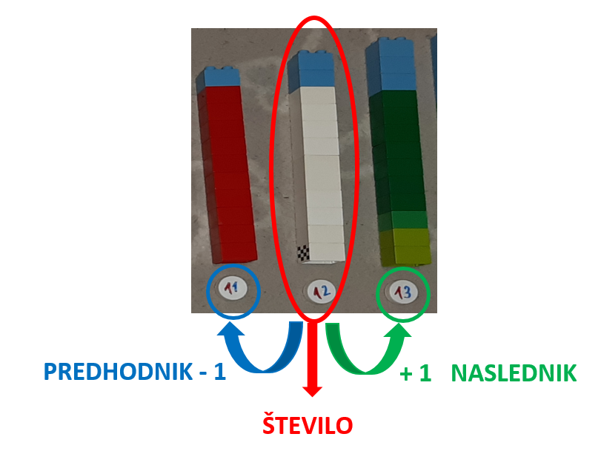
PREDHODNIK stoji PRED izbranim številom (levo) in je za 1 manjši od izbranega števila.
NASLEDNIK je NASLEDNJI od izbranega števila (desno) in je za 1 večji od izbranega števila.

Slide 7
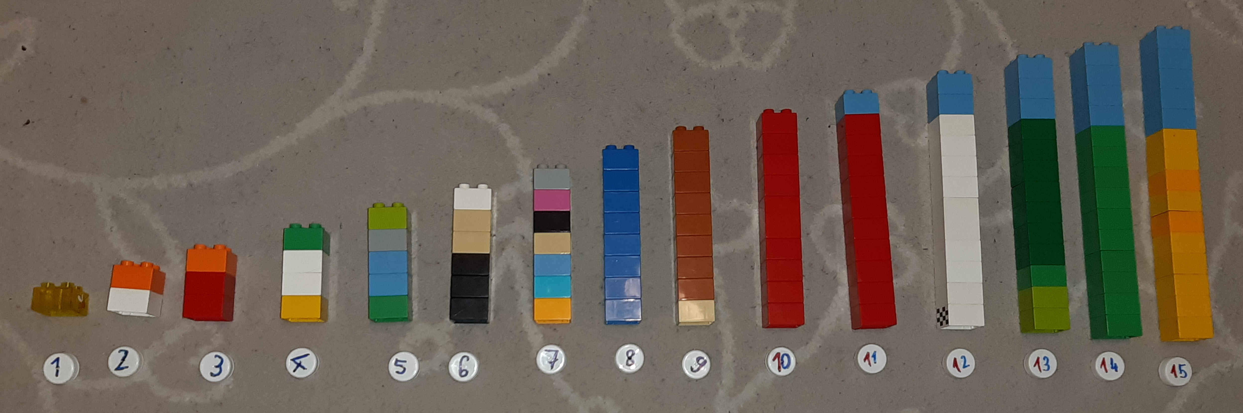
P | Š | N
 | 14
 |  | 12
9
 | 13
13
15
10
11
10
11
12
14
P |  |  | 8
Š | 12 |  |  | 6
N |  | 15
11
13
5
14
9
13
10
7

